Slide 1
The Binding of the Final Legacy
Alejandro Gómez Olivera
I.E.S Nervión 2017-2018

Slide 2
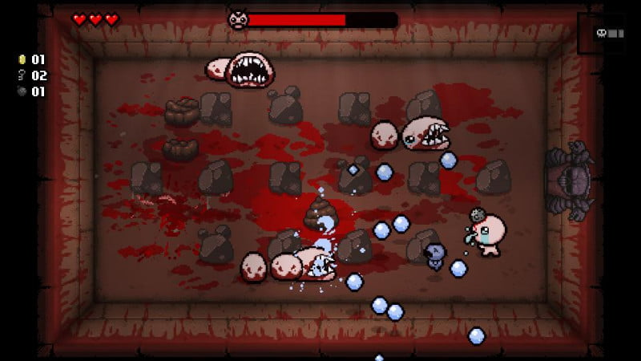
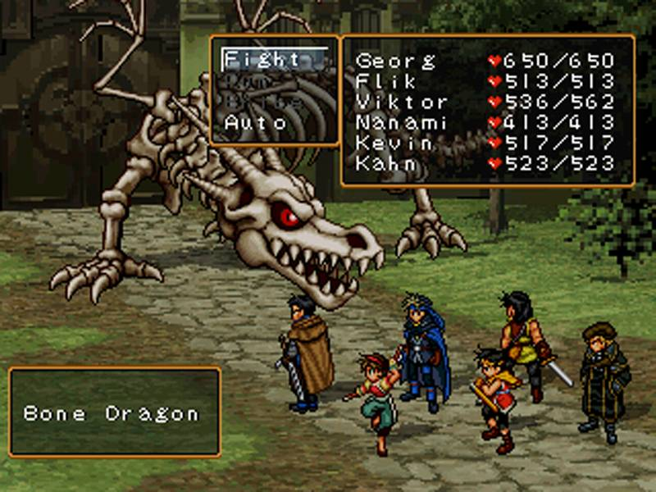
Introducción
Géneros
Roguelike
Combate por turnos
The Binding of Isaac: Rebirth
Suikoden II

Slide 3
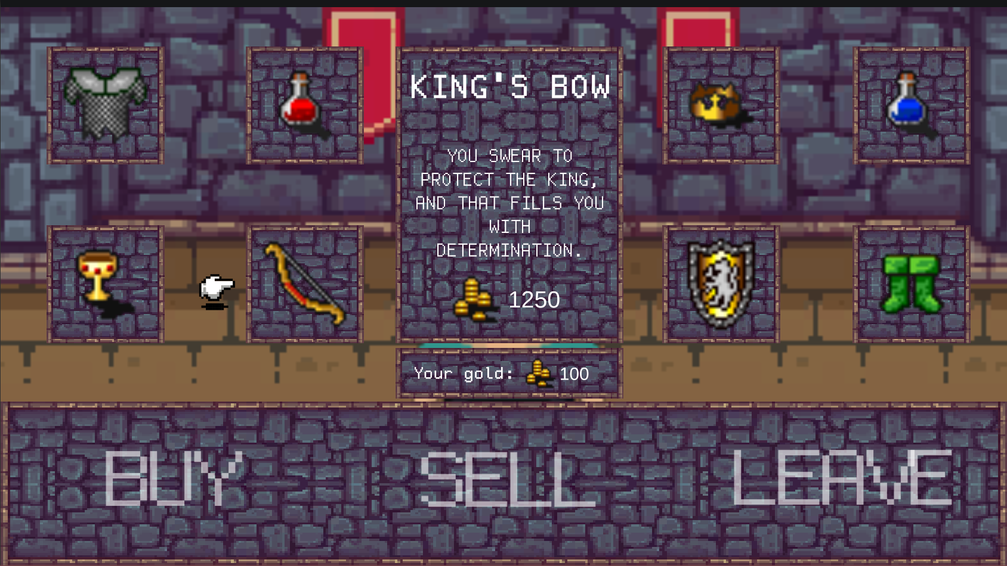
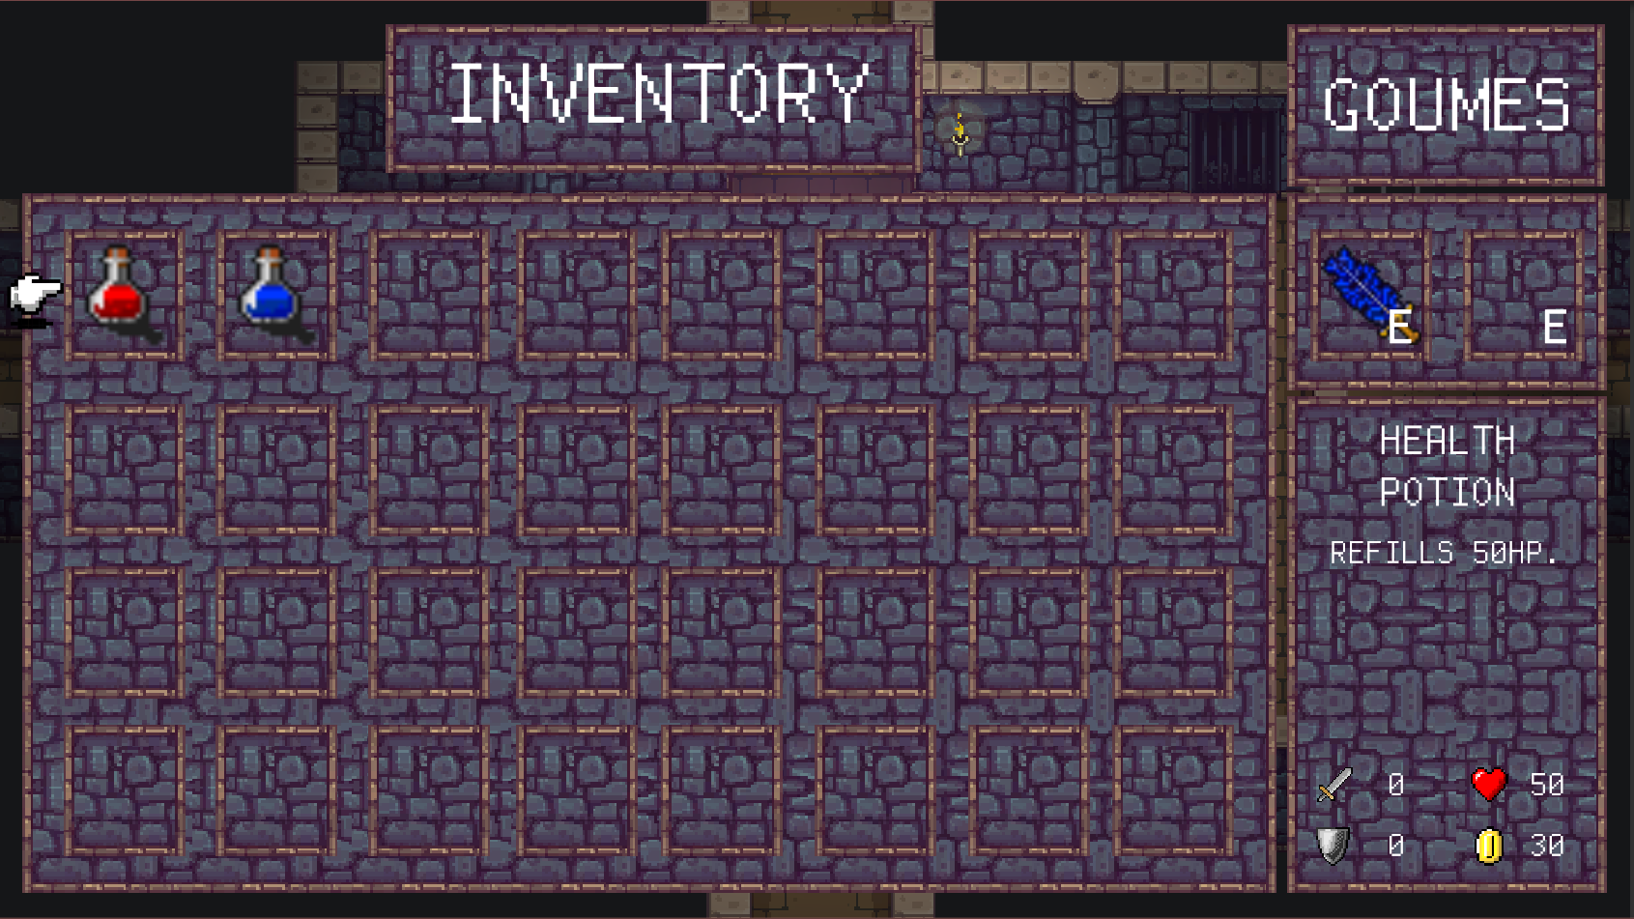
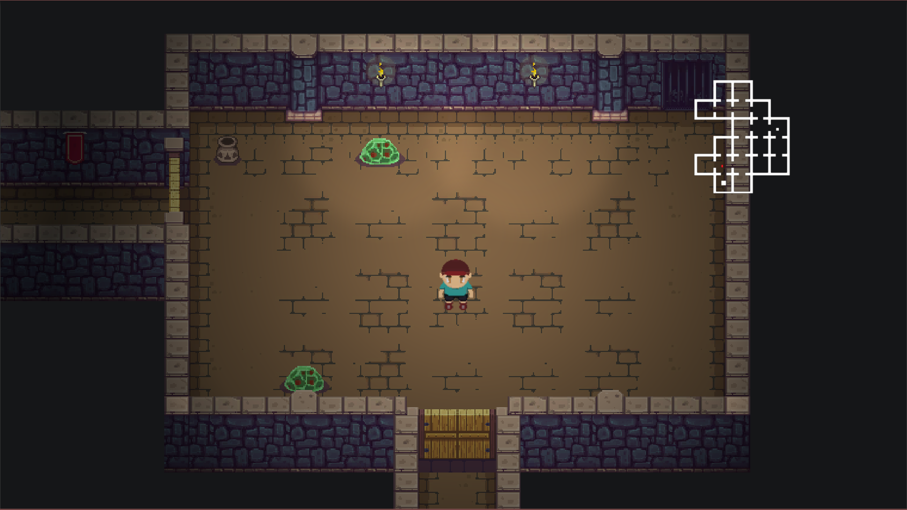
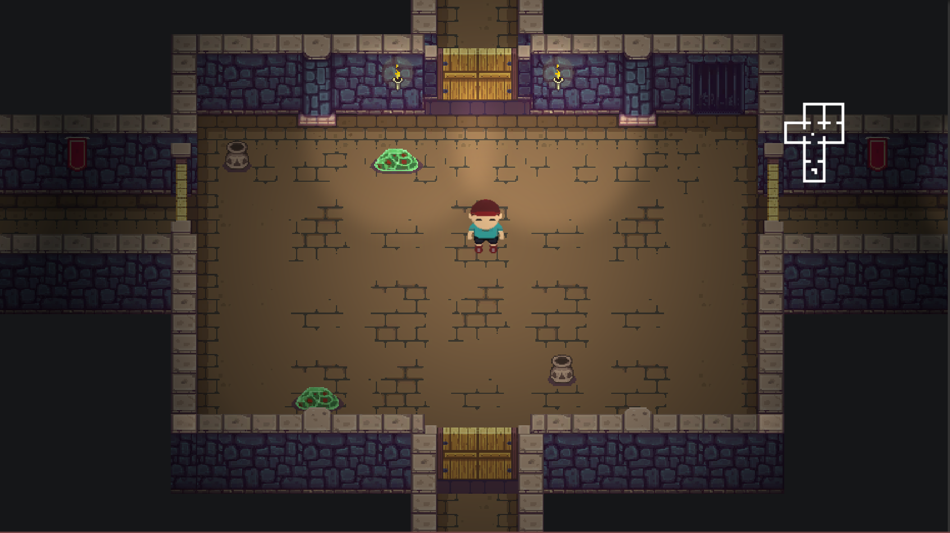
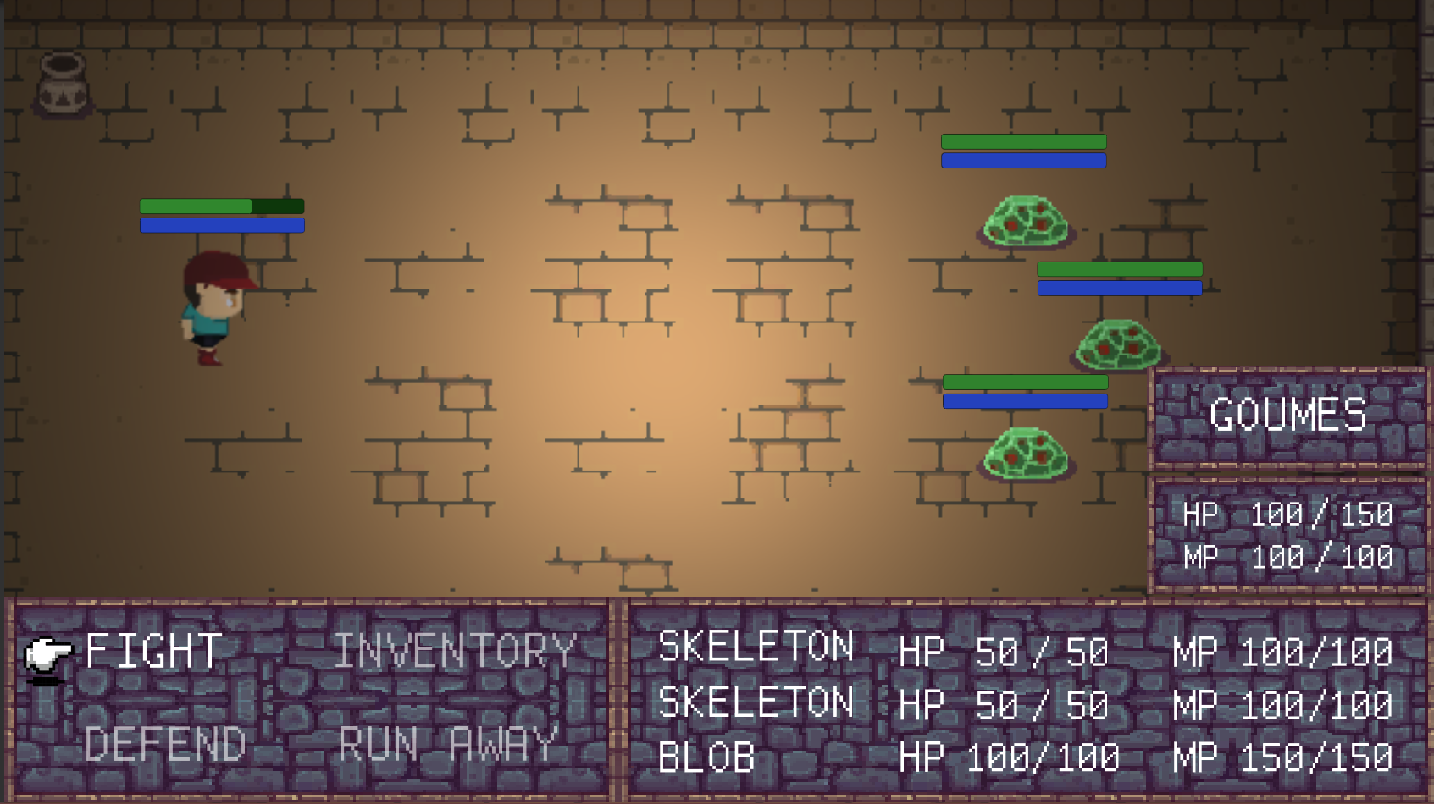
Bases del juego
Generación aleatoria de mazmorras
Combate
Tienda
Inventario

Slide 4
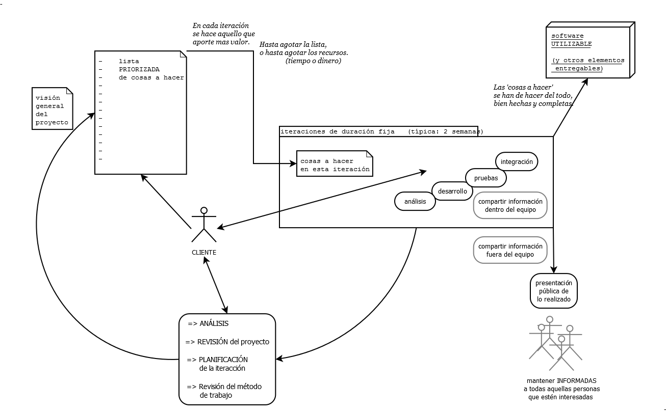
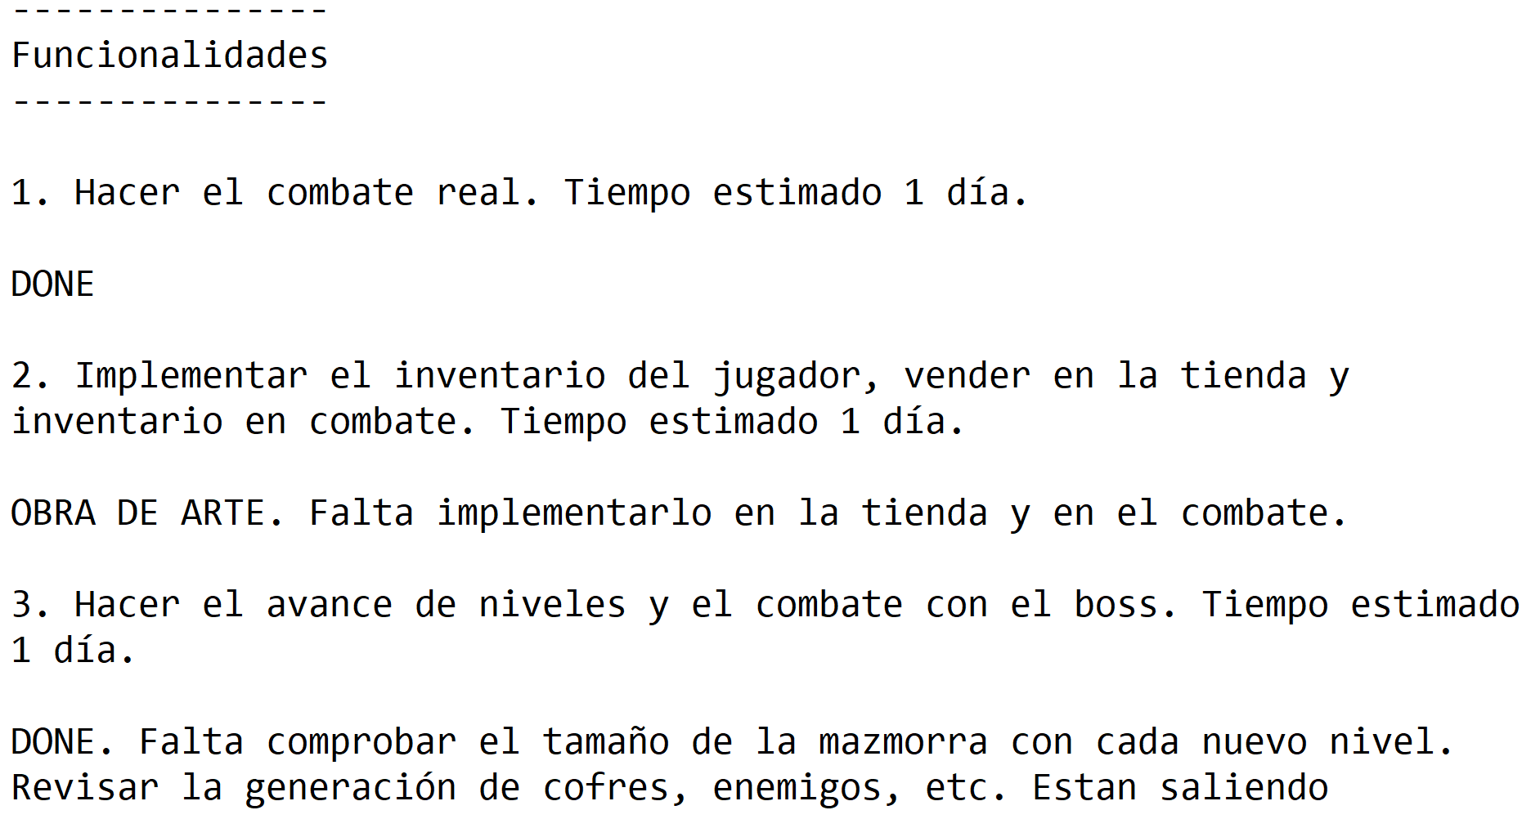
Metodología Ágil

Slide 5
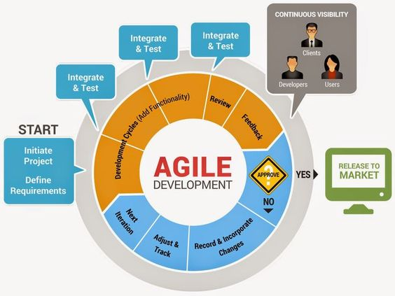
Ciclo de vida

Slide 6
Unity
Pros
Contras
Multiplataforma
“Sencillo de utilizar”
Mercado de Assets muy completo
C#
2D y 3D
Documentación deprecada o inexistente
Mala gestión de memoria
B U G S

Slide 7
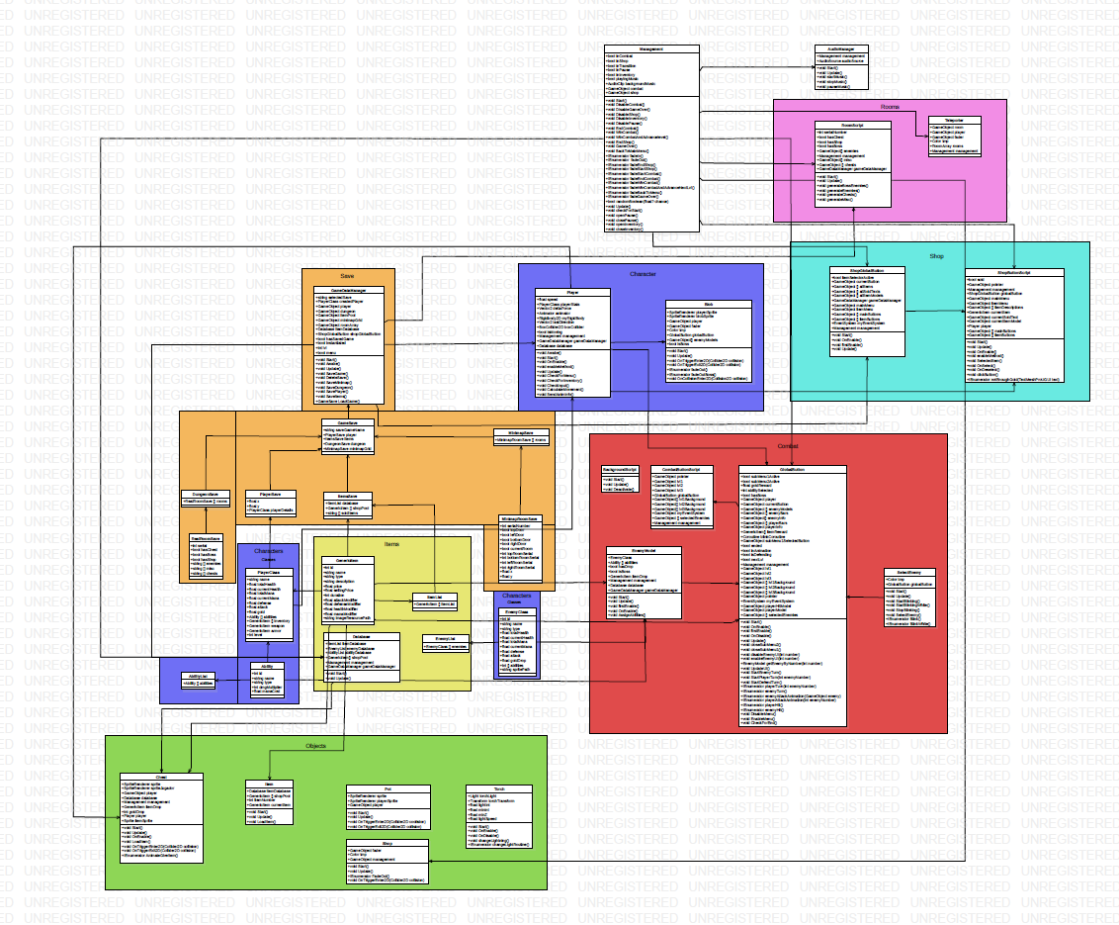
Diagrama de clases
Versión simplificada y con 20 clases menos

Slide 8
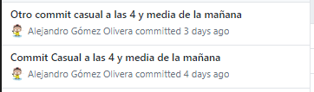
Dificultades y cosas a mejorar
Tecnología completamente nueva
Desarrollar un videojuego individualmente
Sonido
Arte
Animaciones
Diseño de niveles
Guion
Balance
Tiempo

Slide 9
El futuro del juego
Añadir más enemigos junto a sus correspondientes sprites
Implementación de animaciones de verdad
Implementación de sonidos
Expansión de ítems
Corrección de balance
Crear el minimapa de verdad
Implementar funciones que faltan como vender y usar ítems en combate
Mucho más…

Slide 10

Conclusión y preguntas

